Slide 1
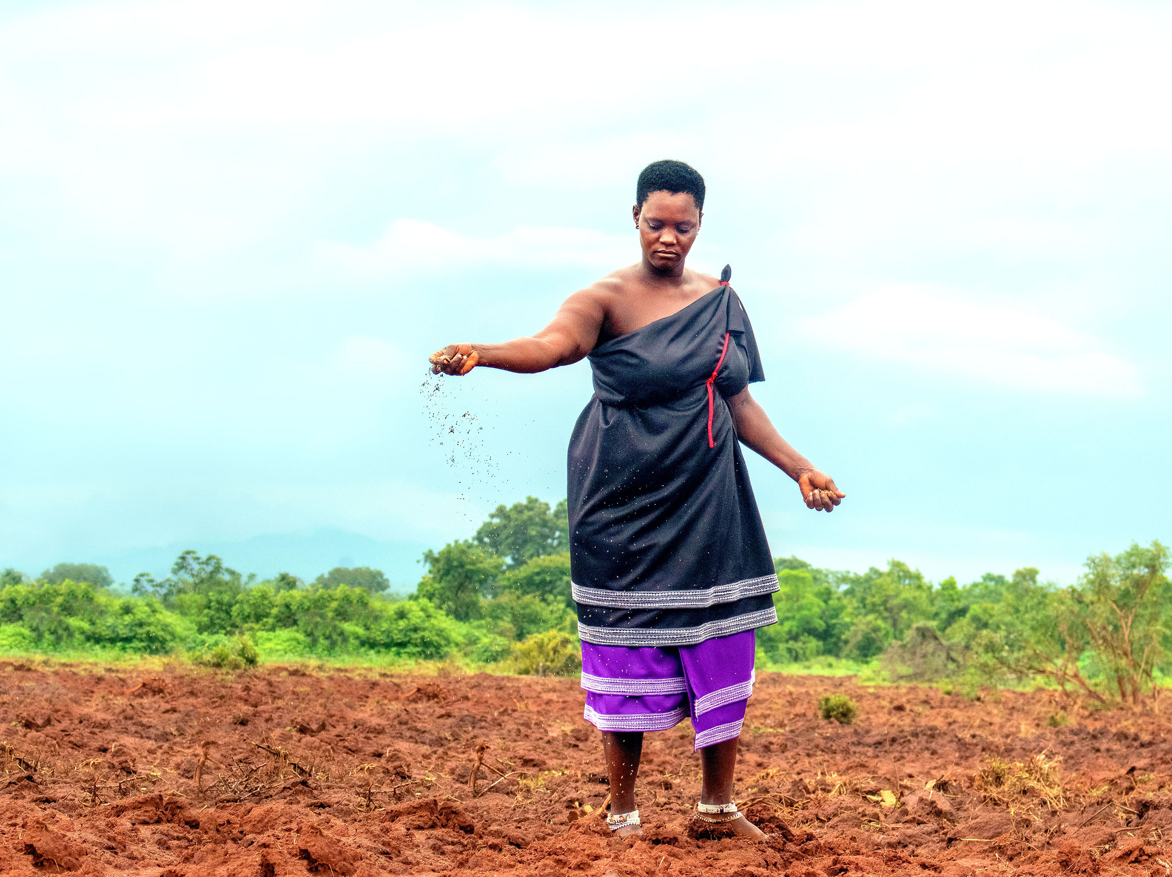

Slide 2
ERDE SCHÜTZEN. ZUKUNFT SÄEN
Wir haben alle gemeinsam nur eine Erde, eine Zukunft. Der Weg in diese Zukunft führt ausschließlich über den sorgsamen Umgang mit der Erde und dem Erdreich. In Österreich, gleich wie in Tansania und überall sonst. Unsere Adventsammlung steht in diesem Jahr ganz in diesem Zeichen.
Letztlich halten alle Menschen die Erde in der Hand und tragen für sie Verantwortung.
de.freepik.comc

Slide 3
„HEUTE TUN, DAMIT MORGEN KOMMEN KANN“ Nachhaltige Landwirtschaft sichert Zukunft.
Unser Projektparnteorganisation SAT (Sustainbale Agriculture Tanzania) schenkt tausenden Menschen Hoffnung und Mut und eröffnet neue Möglichkeiten, wo sonst Verzweiflung und Hunger herrschen.
Das Projekt der diesjährigen Adventsammlung von Sei So Frei zeigt neue Wege in der biologischen Landwirtschaft auf, die international mit viel Anerkennung beobachtet sind. Es zeigt uns auch die Parallelen zur heimischen Bodenkultur und sät Zukunft.

Slide 4
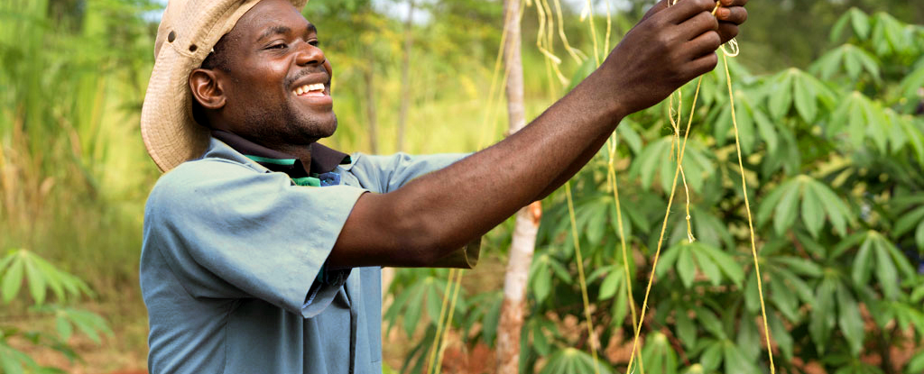
DIE VISION VON SAT
Die Mehrheit der KleinbäuerInnen nutzt anerkannte agroökologische Anbaumethoden, um ihre Lebensgrundlagen zu verbessern, die Umwelt zu schonen und den Verwendungsdruck auf natürliche Ressourcen zu reduzieren.
Um dieses Ziel zu erreichen, setzt SAT auf einen ganzheitlichen Ansatz, der auf vier Säulen getragen wird: Forschung, Wissensverbreitung, Anwendung und Vernetzung

Slide 5
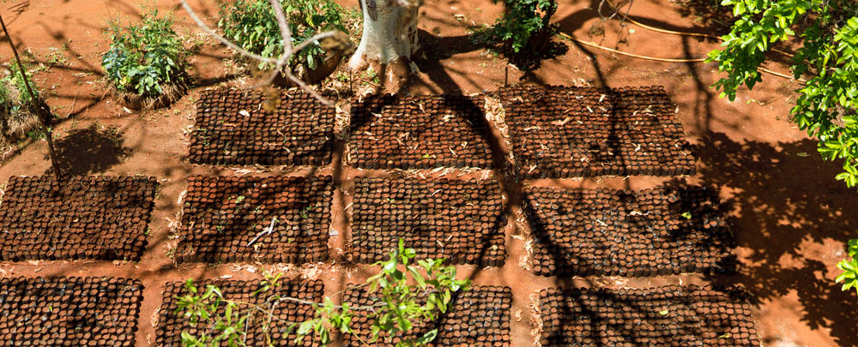
VERSORGUNG AUS EIGENER KRAFT
Gerade angesichts der Klimakrise und weiteren globaler Herausforderungen ist es wichtig, dass sich Länder wie Tansania eigenständig versorgen können.
Durch agrarökologische Methoden und den Anbau von klimaresistenten Nutzpflanzen ist man überzeugt, dass eine Versorgung über kleinstrukturierte Landwirtschaft versorgen können.
SAT will die heimische Politik davon überzeugen, dass biologische Landwirtschaft ergänzt mit nachhaltigen Wertschöpfungsketten die richtigen Wege sind, um den heimischen Markt zu stärken.

Slide 6
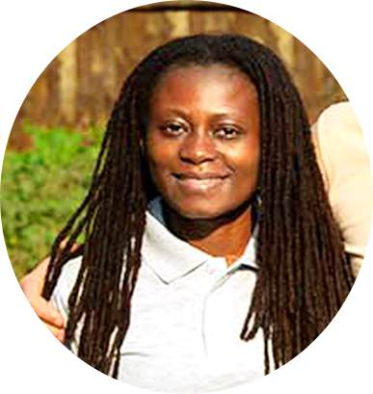
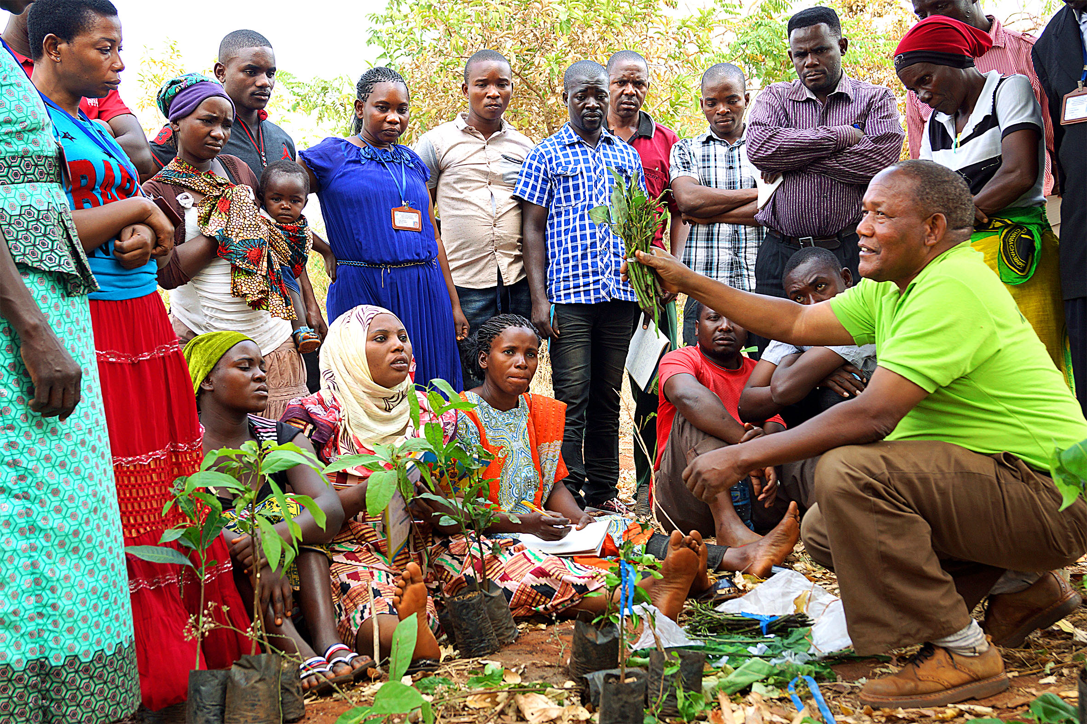
„Wir können den Menschen Wege aufzeigen, wie sie Ihr eigenes und das Leben Ihrer Familie sichern und ein eigenes Einkommen kreieren können.“ Janet Maro Programmleiterin SAT

Slide 7
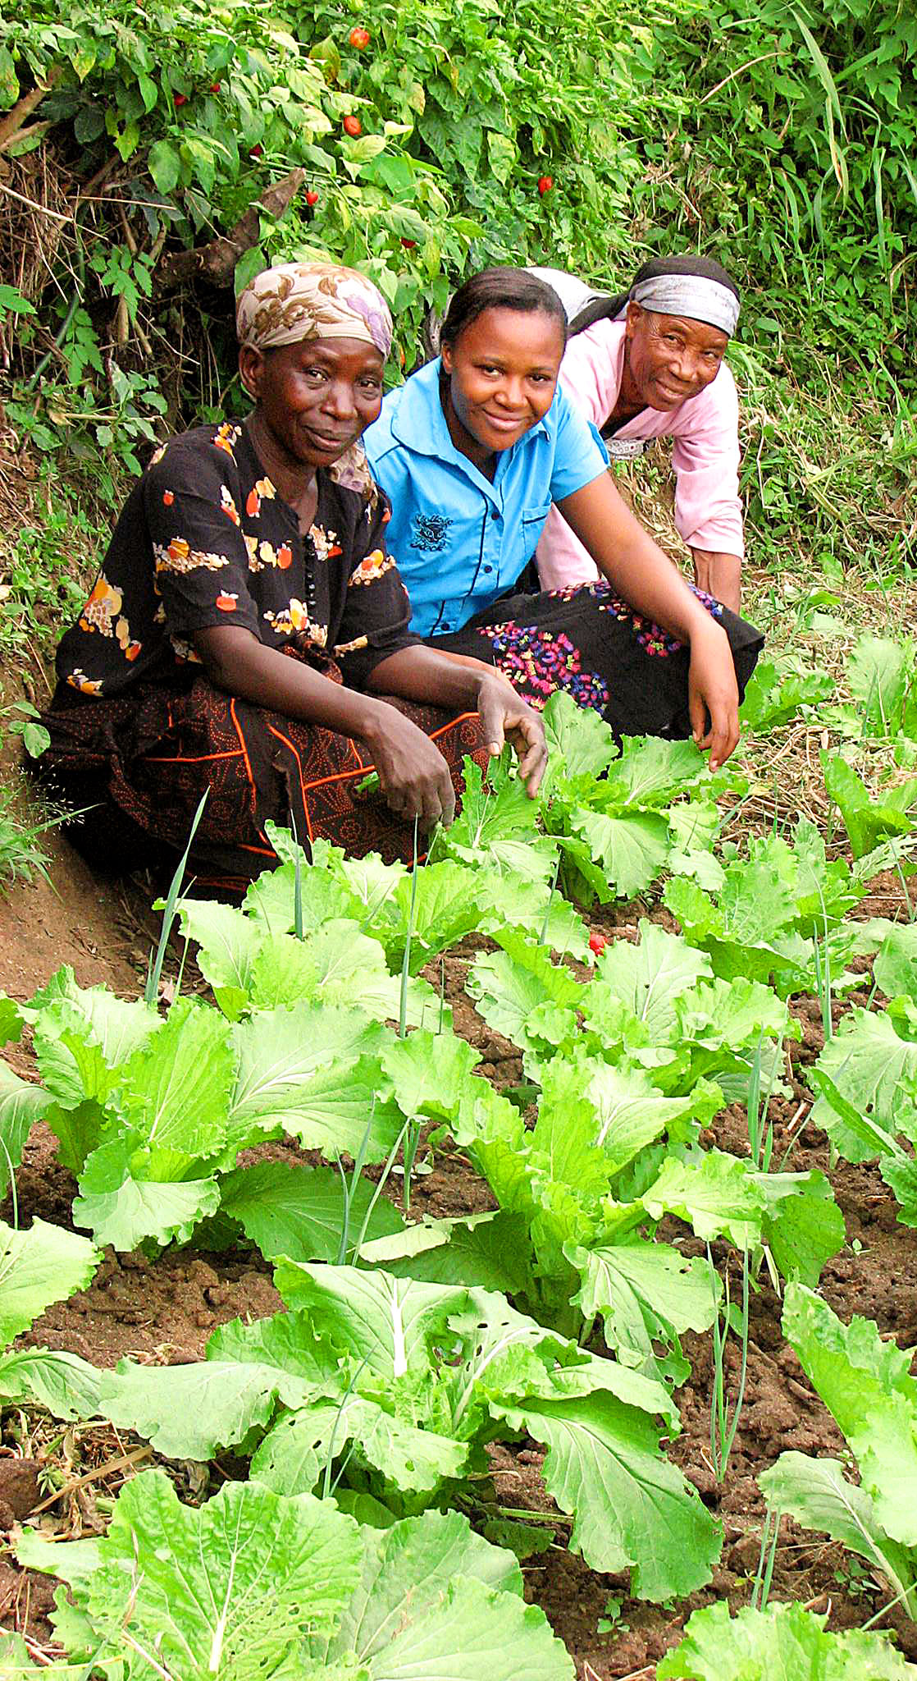
SO GIBT SAT WISSEN WEITER
SAT lehrt nachhaltige Anbaumethoden durch einen hochwirksamen Ansatz. Bauerngruppen erhalten in ihren Dörfern anhand von Demonstrationsparzellen persönliche Praktika. SAT befähigt diese Gruppenleiter, das Wissen erfolgreich unter anderen Gemeindemitgliedern zu verbreiten und dabei sowohl Erwachsene als auch Jugendliche einzubeziehen.
Der Inhalt ist relevant und basiert auf den Interessen und Problemen der Landwirte aus der jeweiligen Region und umfasst auch unternehmerische Fähigkeiten sowie die Spar- und Kreditkultur.
SAT bietet zusätzlich Kurzkurse zu agrarökologischen Praktiken im SAT Farmer Training Centre an. Dort profitieren Auszubildende aus ganz Ostafrika von praktischen Lösungen, die auf der 200 Hektar großen Farm demonstriert werden.

Slide 8
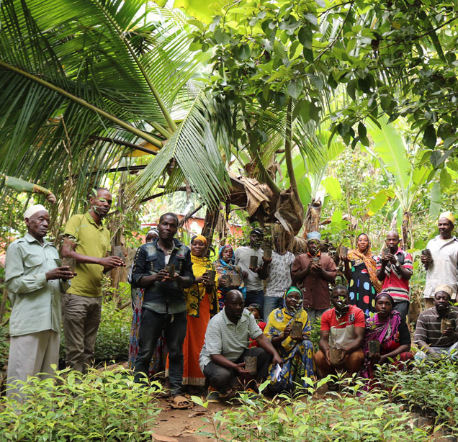
DIE ARBEIT VON SAT ZEIGT WIRKUNG
über
27.000 (+70% Frauen)
BäuerInnen aus
150
Dörfern
nahmen bisher an Landwirtschaftstrainings von SAT teil.

Slide 9
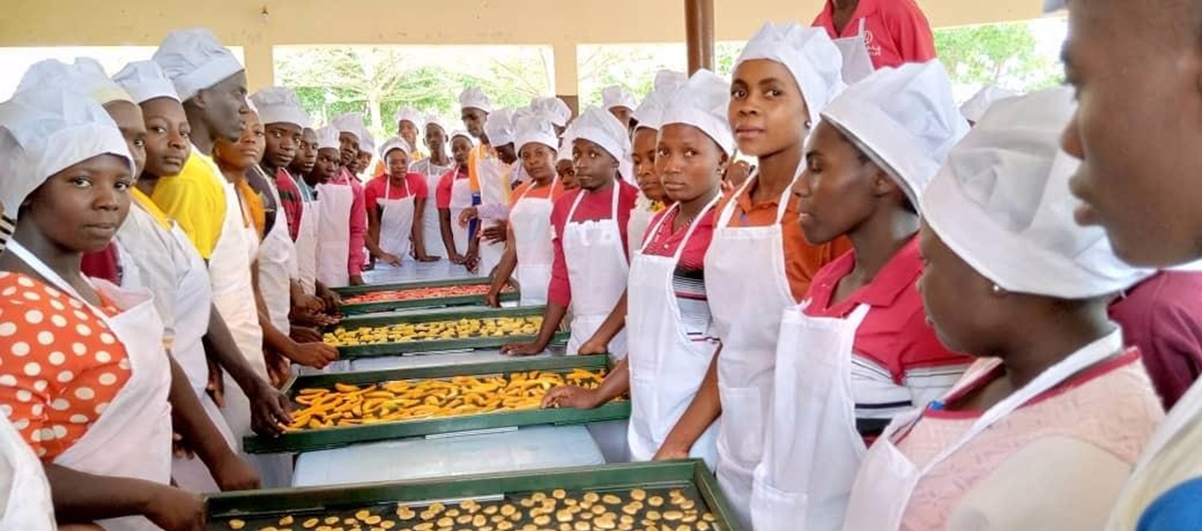
Jedes Jahr sind es rund 1.200 Menschen, die am Trainingsgelände von SAT an 32 verschiedenen Kursen teilnehmen.

Slide 10
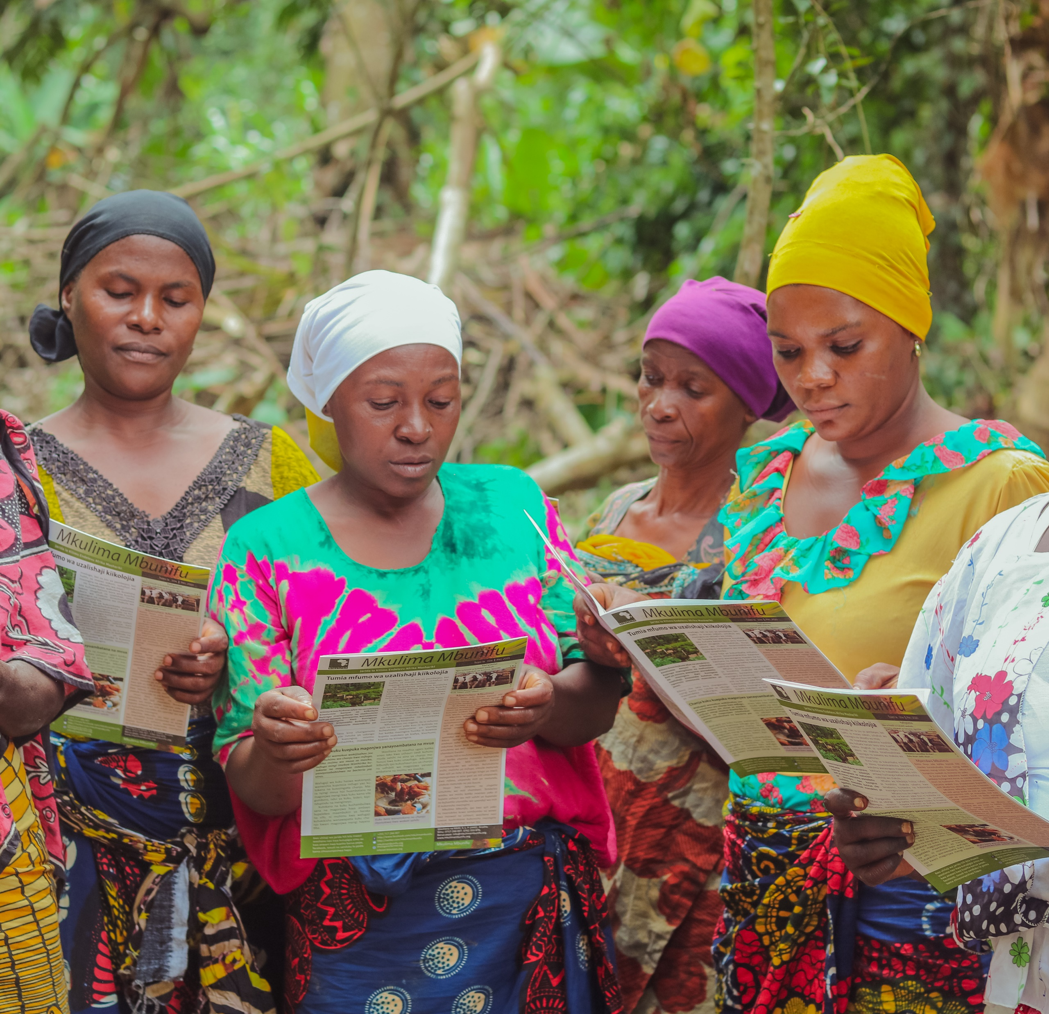
Reichweite von
90,000
LeserInnen der monatlichen Fachzeitschrift Mkulima Mbunifu (Kreative BäuerInnen)

Slide 11
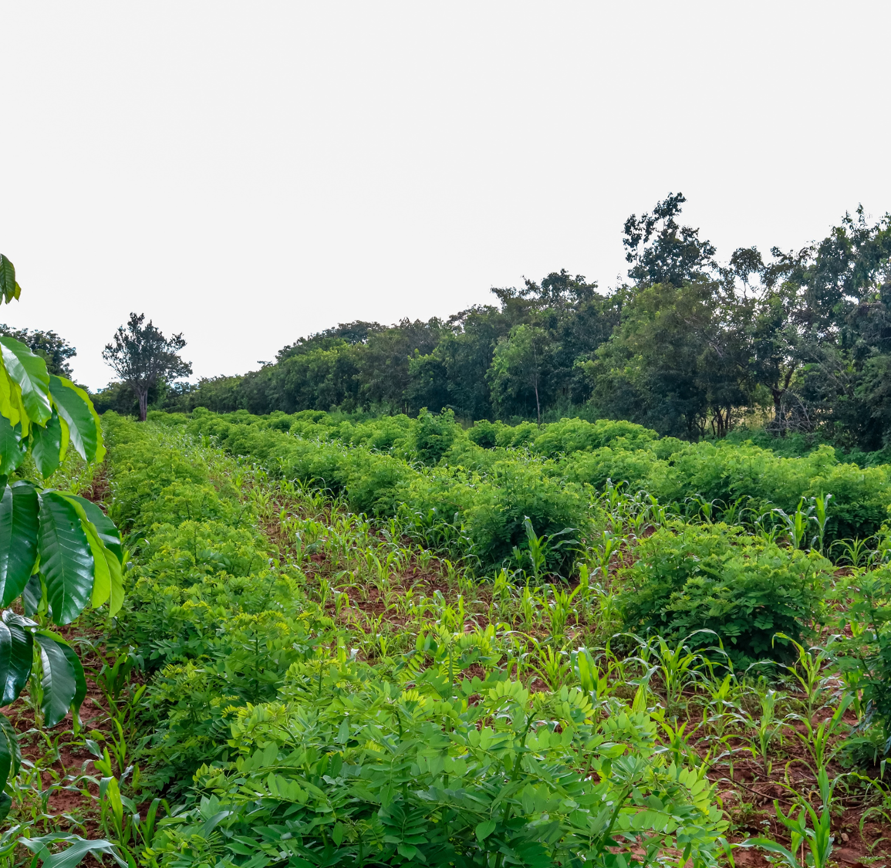
660 Hektar
Biologische Landwirtschaft
sichern Ertrag

Slide 12
Projekte, die das Zusammenleben der Kulturen und den Frieden fördern.

Slide 13
Der Ansatz der Schulungen ist einfach und effektiv: Die ausgebildeten Menschen wenden ihr Wissen nachhaltig an und geben es in den Dörfern weiter. So gestalten sie Wandel und geben Hoffnung

Slide 14
Ein Baum, viele positive Auswirkungen
Durch das Projekt FairCarbon4Us erhalten KleinbäuerInnen Schulungen sowie eine Aufwandsentschädigung für das Pflanzen und Betreuen der Bäume. Die ausgewählten Bäume verbessern die Bodenqualität und erhöhen die Biodiversität.
Drei unterschiedliche Arten von Bäumen werden gepflanzt:
1. "Food forests": KleinbäuerInnen pflanzen Obstbäume wie zum Beispiel Mango- oder Papayabäume. Sie können die Früchte essen und den Überschuss am Markt verkaufen. Andere Baumarten dienen der Versorgung der Tiere oder medizinischen Zwecken. 2. Gewürzbäume: Mit Gewürze wie Pfeffer, Zimt, Nelken können auf dem heimischen sowie internationalen Markt hohe Preise erzielt werden. Sie sind somit eine wertvolle Einkommensquelle und haben sie positive Auswirkungen auf andere Pflanzen. 3. Bäume für Feuerholz: KleinbäuerInnen erzeugen nachhaltig Feuerholz, indem sie lediglich die Zweige der Gliricidia Sepium Bäume abschneiden.
Notes:
Unsere CO₂ Emissionen tragen maßgeblich zum Klimawandel bei. Die Höhe der Emissionen ist jedoch weltweit sehr ungleich verteilt. So zeigen Daten der Weltbank von 2014, dass in Österreich jede Person pro Jahr durchschnittlich 6,9 Tonnen CO₂ verursacht, wohingegen es in Tansania lediglich 0,2 Tonnen pro Person sind. Durch eine bewusste, nachhaltige Lebensweise können CO₂ Emissionen verringert werden, es wird aber immer ein Teil bestehen bleiben. Aus diesem Grund hat sich Sustainable Agriculture Tanzania ein CO₂ Kompensationsprojekt überlegt.

Slide 15
1 Baum für 6 Euro
2 Euro gehen direkt an den Kleinbauern/die Kleinbäuerin für ihre Arbeitsleistung (Pflanzen und Aufziehen der Bäume).
2 Euro werden für Schulungen verwendet, wie zum Beispiel Baumschulenmanagement oder Ungezieferkontrolle.
2 Euro gehen an Monitoring und Evaluierung des Projekts. So wird sichergestellt, dass die Bäume wirklich gepflanzt werden und es ihnen gut geht!

Slide 16
Film: Unsere Partnerorganisation stellt sich vor
https://www.youtube.com/watch?v=chCh7U3IO1U

Slide 17
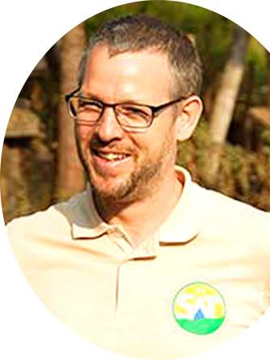
Interview
Der Österreicher Alexander Wostry hat gemeinsam mit seiner Frau Frau Janet Maro unsere Partnerorganisation SAT in Tansania gegründet. Wie die Landwirtschaftstrainings von SAT die kleinbäuerliche Welt vor Ort verändern. Wir haben Alexander Wostry interviewt:
https://seisofrei.at/im-gespraech-mit-alexander-wostry/

Slide 18
Ökologischer Fußabdruck.
https://seisofrei.at/landwirtschaft-in-tansania/
Notes:
Bei jeder Form der Energienutzung wie Strom-, Heizwärme- und Warmwasserverbrauch und der Mobilität entsteht CO₂. Diese CO₂-Emissionen können nicht gänzlich verhindert, doch an anderer Stelle eingespart werden. Indem Sie Klimaschutzprojekte unterstützen, können Sie CO₂-Emissionen im Ausmaß der verursachten Ausstöße ausgleichen. Die für die Berechnung erforderlichen CO₂-Faktoren werden vom Umweltbundesamt erhoben und regelmäßig aktualisiert.
Berechnen Sie Ihren CO₂ Verbrauch mit Hilfe dieses Rechners und kompensieren Sie Ihren ökologischen Fußabdruck zugunsten der Menschen in Tansania! Sorgen wir gemeinsam für ein besseres Gleichgewicht auf unserer Erde, unterstützen wir die Kleinbauernfamilien Tansanias!

Slide 20
So können wir helfen…
Mit 35 Euro statten Sie eine Familie mit grundlegendem Anbau-Werkzeug aus.
Mit 60 Euro finanzieren Sie Saatgut und Setzlinge für eine Familie.
250 Euro ermöglichen die Teilnahme an einem Landwirtschaftskurs (1 Woche mit Verpflegung).

